Slide 1

بسم الله الرحمن الرحیم
موضوع:تحلیل محتوای تصاویر ونمودارها

Slide 2
ویلیام رومی یکی از صاحب نظران تعلیم و تربیت، کتاب خود را به نام »تکنیک های پژوهشی در آموزش علوم«
2 ارائه کرد. روش او چنانکه خود او معتقد است، یک روش تحلیل کمی
است. که به توصیف عینی و منظم محتوای آشکار مطالب
درسی و آزمایشگاهی می پردازد.
مراحل اصلی تحلیل محتوا عبارتند از: تعیین هدف، نمونه گیری، رمز گذاری و مقوله بندی، طبقه بندی مقوله ها، ارزیابی عینی
طبقه ها.
درباره هدف روش تحلیل محتوای ویلیام رومی، می توان گفت که هدف آن بررسی این موضوع است که آیا کتاب و یا محتوای
مورد نظر، دانش آموزان را به طور فعال با آموزش یادگیری درگیر می نماید یا خیر؟ به عبارت دیگر هدف این است که بسنجیم
آیا کتاب به شیوه فعالی ارائه و تدوین و تنظیم شده است یا خیر؟

Slide 3
درباره نمونه گیری نیز همانند سایر روش های دیگر پژوهش، اگر جامعه آماری وسیع باشد می توان دست به نمونه گیری زد و
چنانچه جامعه آماری مورد نظر وسعت چندانی نداشته باشد، می توان از تمام جامعه به عنوان نمونه استفاده کرد .
در مرحله سوم، محتوا کدگذاری و مقوله بندی می شود که ویلیام رومی برای تحلیل محتوای کتابهای درسی ابتدا محتوا را به
سه قسمت؛ متن کتاب درسی، تصاویر و سواالت تقسیم می کند و سپس برای هر قسمت مقوله هایی را تعریف می کند.
درباره قسمت اول، یعنی متن کتاب درسی، ده مقوله تعریف می کند. در ارتباه با قسمت دوم یعنی تصاویر چهارمقوله، و در
مورد قسمت سوم یعنی سواالت چهار مقوله کدگذاری می شود. مهم ترین اصل در مقوله بندی این است که تحلیل گر از یک
سو بایستی متغیرهایی را که با آن سر و کار دارد به وضوح تعریف نماید و از سوی دیگر باید شاخص هایی که اطالعات محتوا بر
اساس آن در مقوله قرار می گیرند را تعریف کند. به عبارت دیگر، مقوله ها بایستی منعکس کننده هدف پژوهش باشند.

Slide 4
در مرحله چهارم طبقه بندی مقوله ها، ویلیام رومی، مقوله را به سه طبقه تقسیم می نماید، طبقه فعال، طبقه غیر فعال، طبقه
مقوله های خنثی.
- در طبقه های فعال، دانش آموز با فعالیت های علمی و بطور کلی با یادگیری و آموزش درگیر است و چون مستلزم فعالیت
فراگیر است و یادگیری فعال را ارائه می دهند به آنها مقوله های فعال گفته می شود.
- در طبقه های غیر فعال، دانش آموز مشغول فعالیت های علمی به معنی واقعی نمی باشد و کتاب هایی که روی این مقوله ها
تاکید نمایند کتاب های غیر پژوهشی خواهند بود.
- مقوله های خنثی، مقوله هایی هستند که نقش مهمی در ارزشیابی و تحلیل کمی کتب و متون درسی ایفا نمی کنند و بنابراین
در ارزشیابی می توان از آنها صرف نظر نمود.
اکنون جا دارد که روش ارائه شده توس ویلیام رومی را که عینا برگرفته از کتاب »تکنیک های پژوهش در آموزش علوم« اوست
آورده شود:

Slide 5
ارزشیابی متن درس
1 .به طور تصادفی ده صفحه یا صفحات بیشتری از قسمت های گوناگون یک کتاب را انتخاب کرده و عالمت گذاری نمایید
2 .در هر یک از صفحات انتخابی، 25 جمله یا بیشتر را مطالعه نموده و هر کدام را در یکی از مقوله های زیر قرار دهید. این
جمالت شامل عناوین، شرح زیر تصاویر و پیشگفتار و یا مقدمه های فصول نمی شود.
a )بیان حقیقت: بیان حقیقت عبارتست از بیان ساده مفروضات و یا مشاهداتی که بوسیله فرد دیگری غیر از دانش آموز انجام
پذیرفته است.
مثال: در هوا دو عنصر نیتروژن و اکسیژن به مقدار زیاد و دو ماده مرکب دی اکسید کربن و بخار آب به مقدار کم با هم مخلوه
شده اند.
b )بیان نتایج یا اصول کلی )تعمیم ها(: منظور از بیان نتایج یا اصول کلی عبارتست از نظرات ارائه شده توس نویسندگان کتاب
درباره ارتباه بین مفروضات و موضوعات مختلف.

Slide 6
مثال : شاید بهترین کمکی که می توانید به دستگاه گوارش خود بکنید این است که خود را شاد نگه دارید.
c )تعاریف: منظور جمالت یا جمله ای است که برای توصیف و تشریح یک واژه یا اصطالح آورده می شود.
مثال: هیجان عبارتست از یک واکنش کلی و شدید ارگانیزم به یک موقعیت غیر منتظره، همراه با یک حالت عاطفی خوشایند
و یا ناخوشایند.
d )سواالتی که در متن مطرح شده و جواب آنها بالفاصله بوسیله مولف داده شده است.
مثال: همه مواد آلی که در بدن موجودات زنده یافت می شوند، دارای کربن هستند، این کربن از کجا می آید؟
e )سواالتی که ایجاب می کند دانش آموز برای پاسخ به آنها مفروضات داده شده را تجزیه و تحلیل نماید.
مثال: چه عاملی انگیزه یا سائق تشنگی را ایجاد می کند؟ و نیز به نظر شما
بیشتر است؟ چرا؟ Bیا نیروی ژن Aنیروی ژن ABدرافراد دارای گروه خونی

Slide 7
ارزشیابی تصاویر و اشکال
1 )ده شکل را به طور تصادفی انتخاب نمایید.
2 )هر کدام از این تصاویر را تحلیل نموده و در یکی از مقوله های زیر جای دهید:
aتصویری که از آن فق برای تشریح موضوع خاصی استفاده شده است.
b .تصویری که از دانش آموز می خواهد تا با استفاده از موضوعات داده شده فعالیت یا آزمایشی را انجام دهد.
c .تصویری که برای تشریح شیوه جمع آوری وسایل یک آزمایش آمده است.
d .تصویری که در هیچکدام از مقوله های فوق نگنجد.
از مقوله های چهارگانه فوق، مقوله a ،غیر فعال وb مقوله فعال قلمداد می شود و مقوله های c و d مقوله های خنثی هستند.
برای محاسبه ضریب درگیری، در اینجا نیز مقوله فعال تقسیم بر مقوله غیر فعال می شود:
ضریب در گیری دانش آموز با تصویر= مقوله فعال تقسیم بر مقوله غیر فعال

Slide 8
ارزشیابی سوالات
1 )ده سوال را به طور تصادفی از ده فصل انتخاب نمایید.
2 )هر یک از سواالت انتخابی را در یکی از مقوله های زیر جای دهید:
a )سوالی که جواب آن را مستقیم در کتاب می توان یافت.
b)سوالی که جواب آن را مربوه به نقل تعاریف است.
c) سوالی که برای پاسخ آن به دانش آموز باید از آموخته های خود در درس جدید برای نتیجه گیری در مورد مسائل جدید
استفاده کند.
D) سوالی که در آن از دانش آموز خواسته شده مساله بخصوصی را حل نماید.
در طبقه بندی فوق ، مقوله های a و b در زمره مقوله های غیر فعال و مقوله های c و d در زمره مقوله های فعال قرار می گیرند.
پس:
ضریب درگیری دانش آموز با سؤالات = مجموع مقوله های فعال تقسیم بر مجموع مقوله های غیر فعال

Slide 9
تفسیر نتایج در روش تحلیل محتوای ویلیام رومی
در نهایت بعد از اینکه ضریب درگیری )شاخص درگیری( دانش آموز با محتوا )متن، تصاویر، پرسش ها( مشخص گردید، نوبت
تفسیر نتایج فرا می رسد. ضریب درگیری دانش آموز با محتوا عددی است که نشان دهنده میزان فعال بودن محتوا است. دامنه
این عدد بدست آمده ممکن است از صفر تا بی نهایت باشد، اما به نظر ویلیام رومی زمانی یک کتاب درسی، فعال است که ضریب
درگیری )شاخص درگیری ( آن بین 4/0 تا5/1 باشد: 4/0 ‹ ضریب درگیری › 5/1.

Slide 10
ضریب درگیری کمتر از 4/0 بیانگر این است که کتاب فق به ارائه اطالعات علمی می پردازد و از فراگیران می خواهد تا در پی
حفظ کردن مطالب علمی ارائه شده باشند. چنین کتابی در زمره کتابهای غیر پژوهشی به حساب می آید که در آن دانش آموز
هیچگونه نقش فعالی را در امر یادگیری به عهده ندارد و به او و به ذهن او به عنوان یک سیستم بانکی نگریسته می شود که
همیشه در پی حفظ و نگهداری و بایگانی مطالب است. از طرف دیگر ضریب درگیری بزرگتر از 5/1 نمایانگر کتابی است که در
مورد هر جمله، تصویر، یا سوال آن، از دانش آموز می خواهد تا به نوعی تجزیه و تحلیل انجام دهد و به فعالیت بپردازد. چنین
کتاب هایی مفروضات و اطالعات علمی کافی را در اختیار فراگیران قرار نمی دهد و فق از دانش آموزان می خواهند تا به گونه
ای، فعالیتی را انجام دهند. از نظر ویلیام رومی این کتابها نیز به صورت غیر فعال ارائه شده است. زیرا فعالیت زیادی می طلبد
در حالی که به اطالعات کافی و شرای فراگیر توجه نمی شود

Slide 11
بنابراین به عقیده ویلیام رومی کتابی مناسب است و به صورت فعال ارائه شده است که شاخص درگیری دانش آموز با محتوای
آن کتاب بزرگتر از 4/0 و کوچکتر از 5/1 باشد. به عبارت دیگر هر کتاب که به صورت فعال ارائه می شود باید حداقل 30 %و
حداکثر 70 %مطالب و موضوعات علمی را ارائه دهد، در غیر اینصورت محتوای کتاب غیر فعال خواهد بود.

Slide 12
لذا اگر ضریب درگیری مابین 4/0 تا 5/1 باشد محتوای کتاب فعال و در صورتی که ضریب درگیری کمتر از 4/0 باشد کتاب غیرفعال است.
در این صورت کتاب درسی باید حداقل 30 درصد و حداکثر 70 درصد به ارائه مطالب بپردازد . همچنین اگر فراسوی این
محدوده ، اطالعات ارائه شود محتوای کتاب غیرفعال است . زیرا در صورتی که کمتر از 30 درصد کتاب شامل اطالعات و حقایق
باشد ، کتاب سرتا سر به سوال ها و مسائل توجه دارد که دانش آموز خمیر مایه ی اولیه را برای درک و پاسخ به آنها دارا نیست
،و اگر بیشتر از 70 درصد مطالب حقایق و اطالعات باشد؛ چنین محتوایی فق بر انتقال و انباشت ذهنی اطالعات تکیه دارد و
نمیتوان آن را محتوایی فعال نامید .) کاکاوند، 1379)

Slide 13
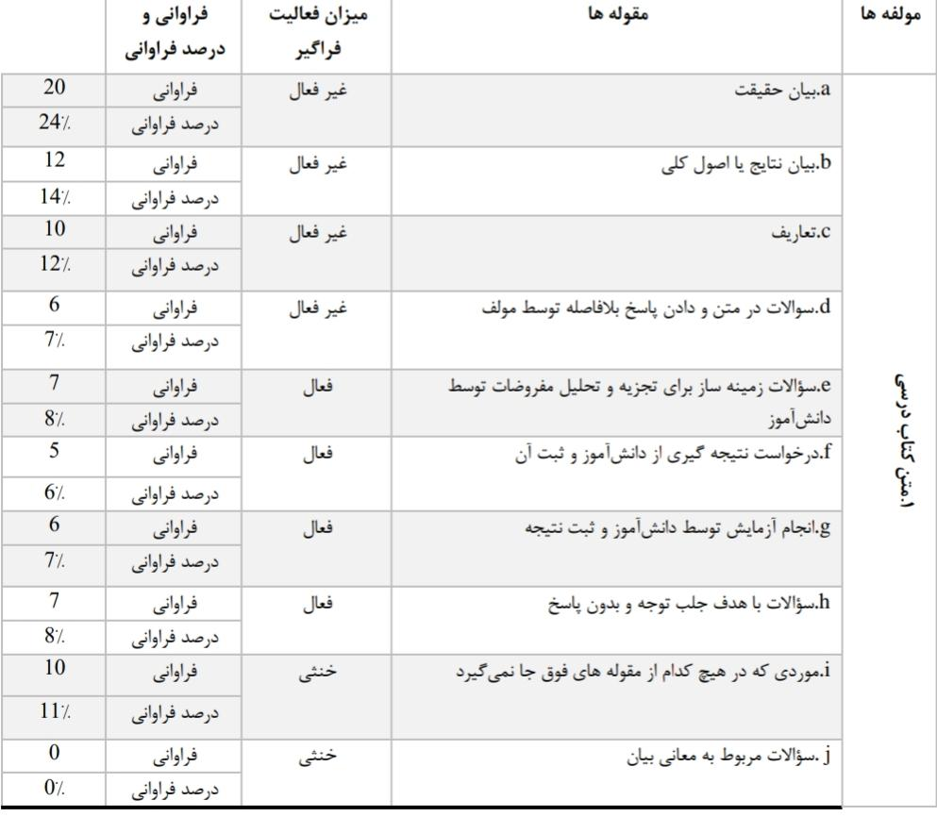
جدول1-1 :داده های آماری حاصل از مقوله ی متن کتاب علوم تجربی پایه سوم ابتدایی

Slide 14
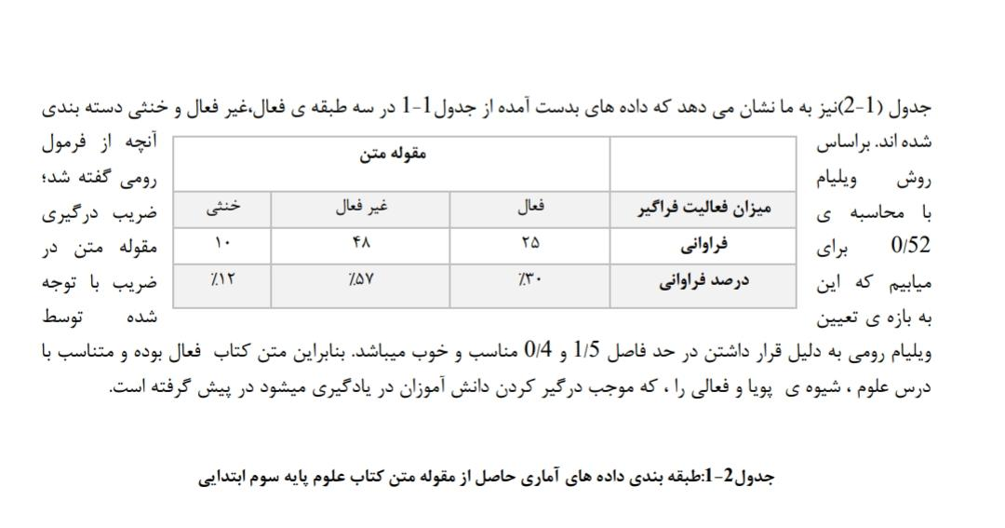

Slide 15
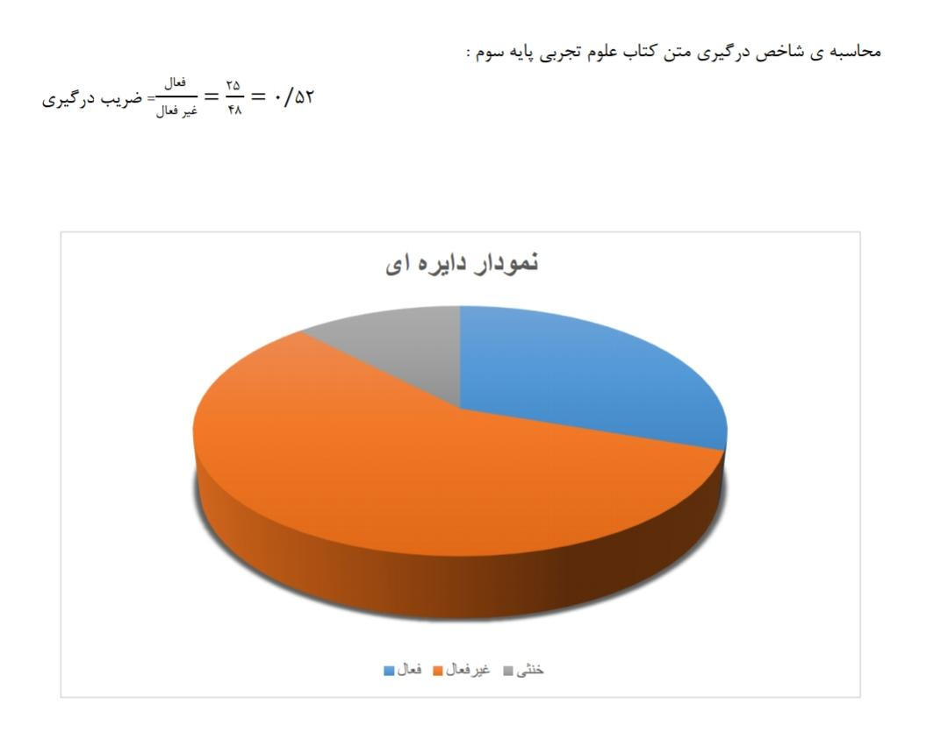
نمودار1-1 :نمودار دایره ای مربوط به مقوله متن کتاب علوم پایه سوم ابتدایی

Slide 16
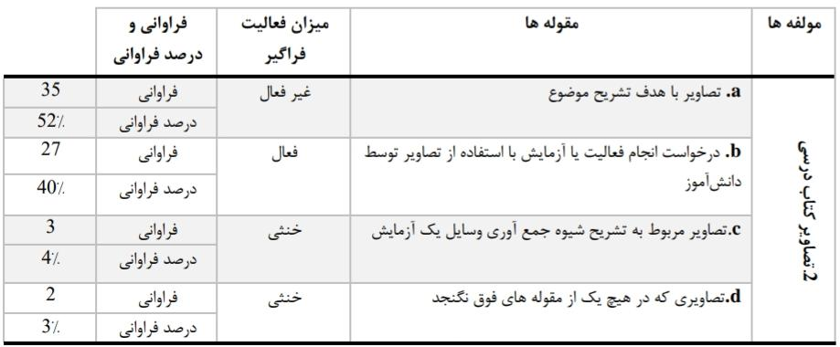
سوال دوم:آیا تصاویر کتاب علوم پایه ی سوم ابتدایی ، به شیوه ی فعال بر اساس روش ویلیام رومی ارائه شده است ؟
جدول1-2 :داده های آماری حاصل از مقوله ی تصاویر کتاب علوم تجربی پایه سوم ابتدایی

Slide 17
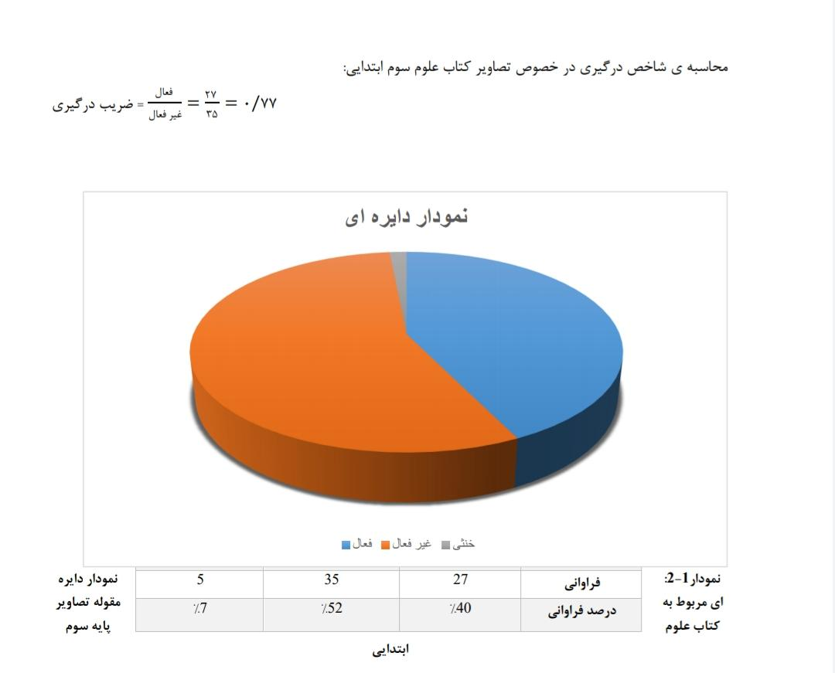

Slide 18
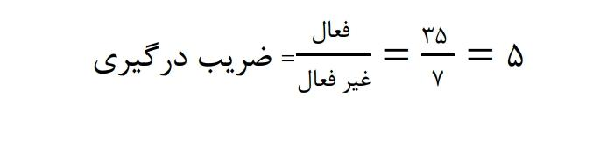
سوال سوم :آیا پرسش ها و فعالیت های کتاب علوم پایه ی سوم ابتدایی ، به شیوه ی فعال بر اساس روش ویلیام رومی ارائه
شده است؟
محاسبه ی شاخص درگیری در خصوص پرسش ها

Slide 19
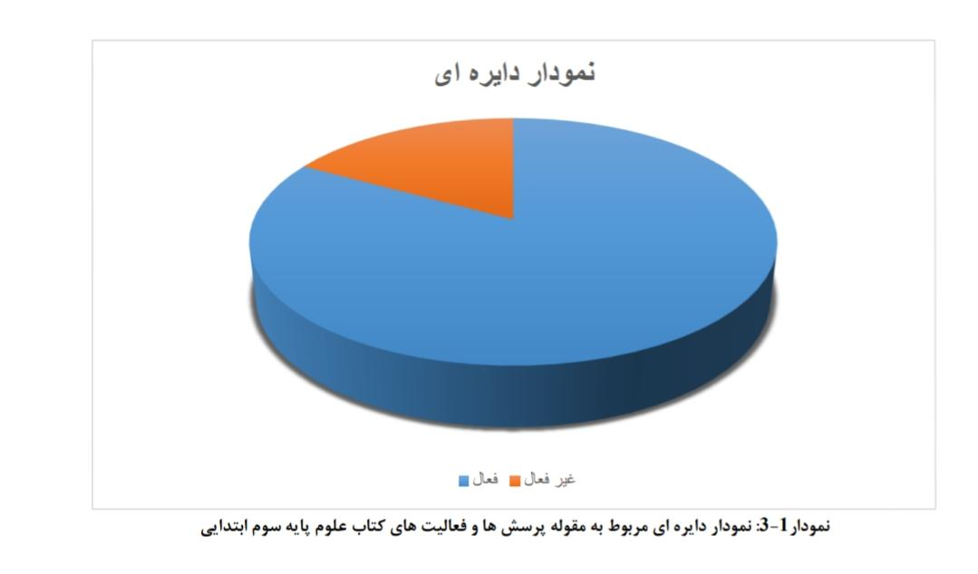

Slide 20
در انتخاب تصاویر؛ جذابیت بیشتری به کار برده شود. در خصوص پرسش ها ضریب درگیری 5 میباشد که با باالترین میزان
ضریب درگیری یعنی 5/1 تفاوت چشمگیری دارد. کتاب در حوزه ی فعالیت ها بدون در اختیار قرار دادن دانش و اطالعات کافی،
مطالب و فعالیت های زیادی را طلبیده است ؛ به صورتی که دانش آموز خمیر مایه ی الزم برای حل تمامی این مسائل را ندارد.
پویا و فعال بودن فعالیت ها تا حد نصاب مناسب است اما فراتر از آن موجب خستگی ذهنی دانش آموز، دلزدگی و بی رغبتی
میشود . لذا در طراحی مجدد پرسش ها باید اقدام و کتابی مناسب از تمامی جوانب برای این پایه تالیف گردد. در نهایت به این
نکته می رسیم که محتوای برنامه درسی می بایست به گونه ای طراحی و ارائه شود که دانش آموزان را نسبت به یادگیری
برانگیزد و زمینه اکتشاف و پژوهش و عمل فعاالنه آنان را فراهم سازد.

Slide 21
در این خصوص نیز، پیشنهاداتی ارائه می دهیم:
1 .متن کتاب علوم پایه ی سوم ابتدایی با توجه به شاخص درگیری خوب ارائه شده است لکن با توجه به ضعف و شاخص
درگیری5 در پرسش ها بهتر است متن کتاب در راستای فعالیت ها و پرسش هایی که به دانش آموز داده میشود، اطالعات و
دانش بیشتری را در زمینه ی این فعالیت ها در اختیار دانش آموزان قرار داده تا موجب سردرگمی و عدم رغبت دانش آموزان
به فعالیت ها و پرسشها نشود .
2 .تصاویر کتاب از نظر محتوا در سطح خوب و فعالی ارائه شده است و موجب درگیری دانش آموزان در یادگیری میشود. اما
نکته ای که بیشتر باید مورد توجه قرار گیرد رنگ و شمای ظاهری تصاویر است . بهتر است تصاویر، کمی جذاب تر و با رنگ
بندی شادتر با توجه به سن دانش آموزان ارائه شوند . تصاویری که موجب جلب توجه بیشتر بشوند؛ نسبت به سایرین بیشتر در
ذهن باقی میمانند و موجب ایجاد عالقه ی دانش آموزان به درس مذکور میشوند.

Slide 22
پایان

